Slide 1

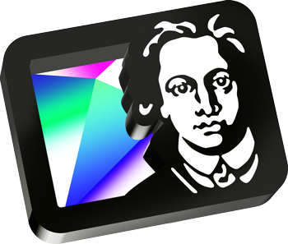
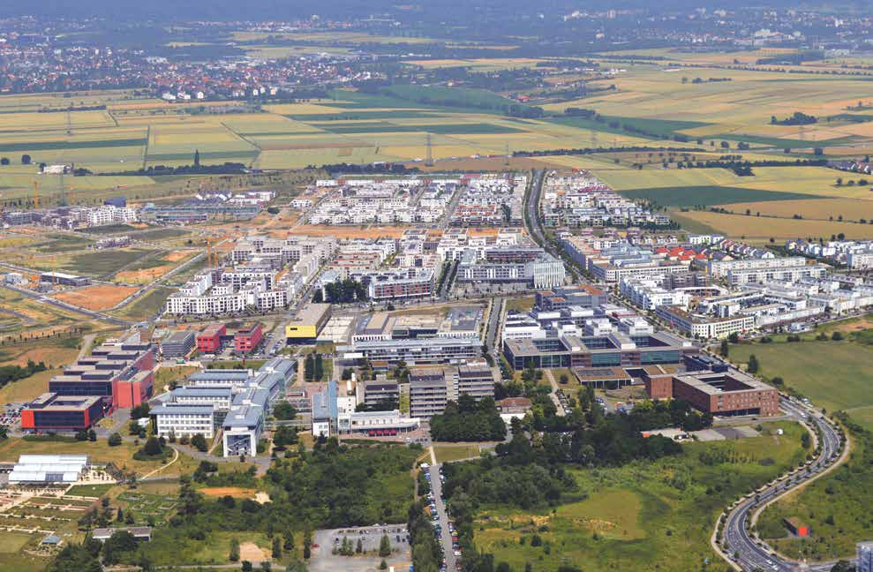
RiedbergTV
SeLF-Projekt der Förderrunde 2015/16
Carsten Bauer, Sven Köppel

Slide 2


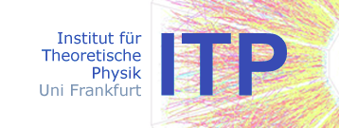



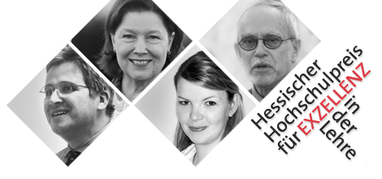
RiedbergTV: Der Vorgänger
Die Podcast-Wiki Physik

Slide 3
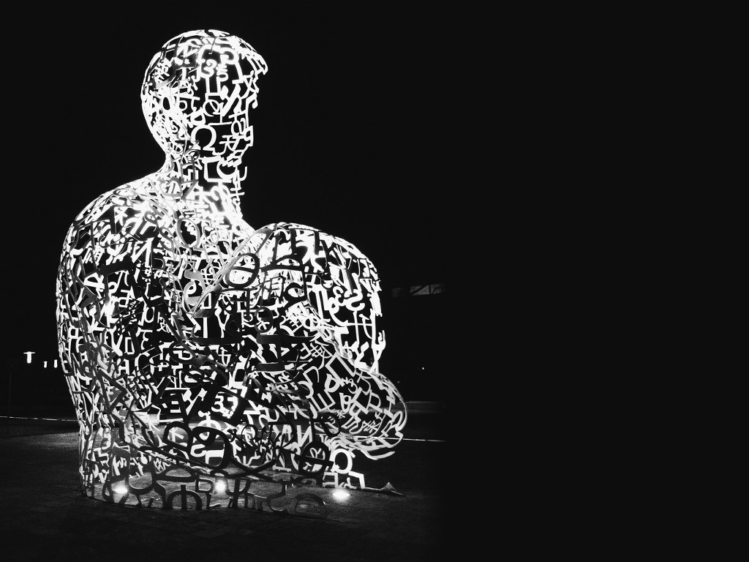
Warum nicht GoetheTV?

Slide 4

Der Riedberg

Slide 5
FACHBEREICH 15
Biowissen-
schaften
FACHBEREICH 14
(Bio-)Chemie
Pharmazie
FACHBEREICH 12
Geologie
Meterologie
FACHBEREICH 13
Physik

Slide 6
Wissenschaftsgarten
Gewächshaus
BMLS
FACHBEREICH 15
Biowiss.
Pharmazie
Biochemie
FIAS
Chemie
MPI für
Biophysik
BNat
MPI für
Hirnforschung
FACHBEREICH 13
Physik
FACHBEREICH 12
Geologie
Meterologie
Werkstätten und
Stern-Gerlach-
Zentrum
FIZ
FIZ 2

Slide 7
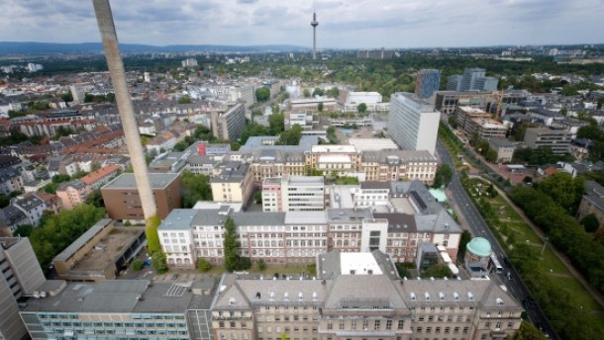
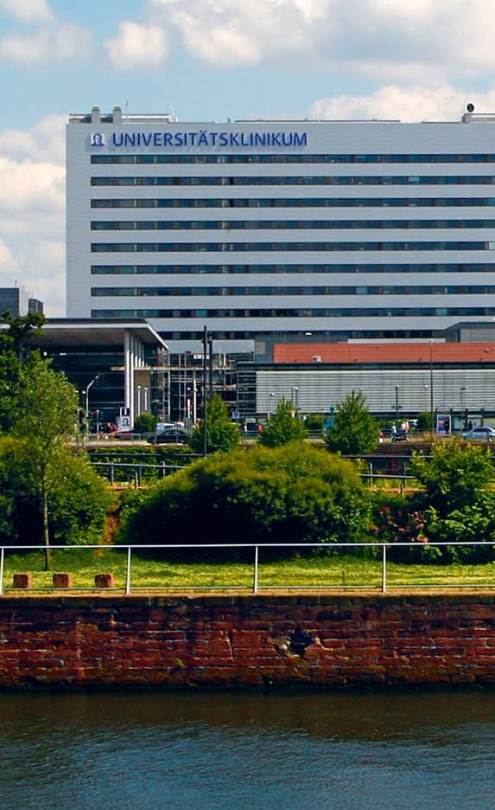
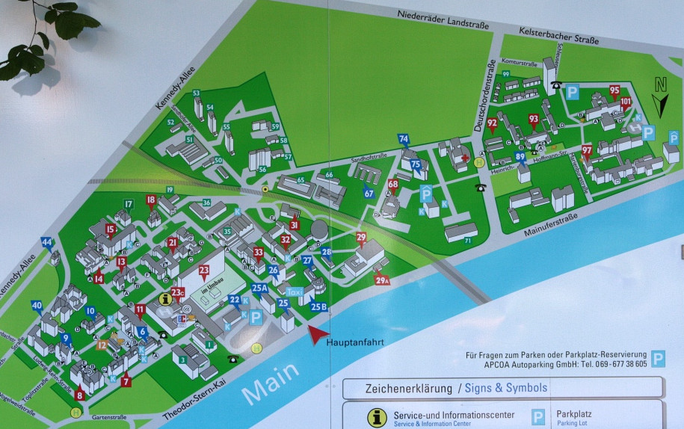
Naturwissenschaften
an der Goethe-Universität
Riedberg, Fachbereiche
12,13,14,15
UB, AStA
Fachbereich 16
Medizin
Fachbereich 12
Informatik
Mathematik

Slide 8
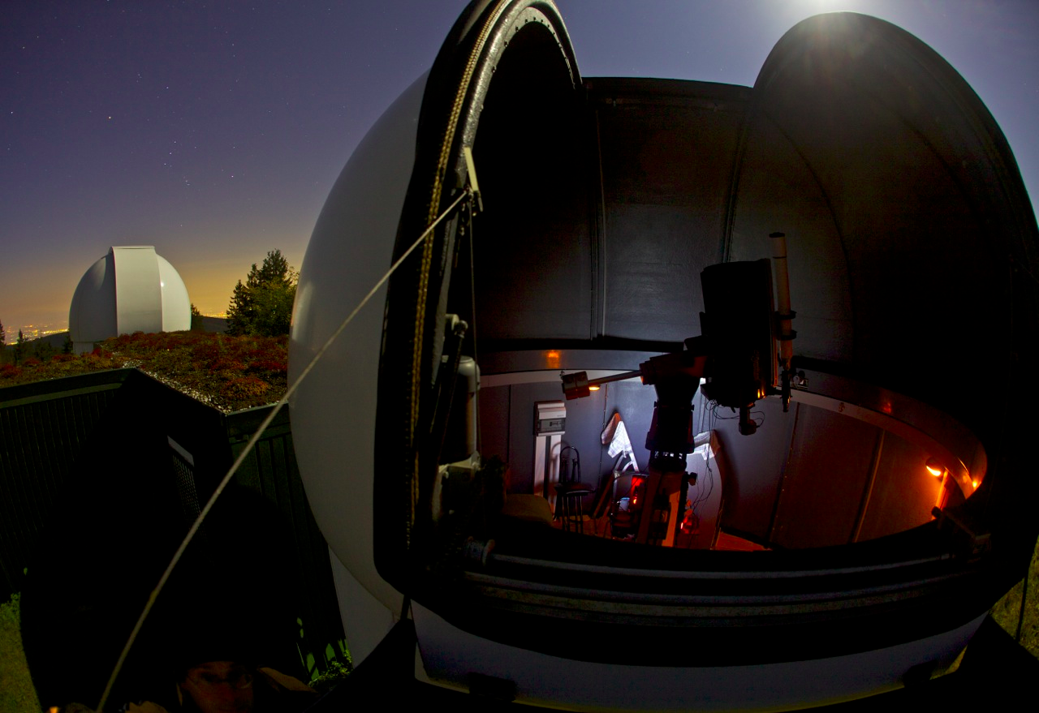
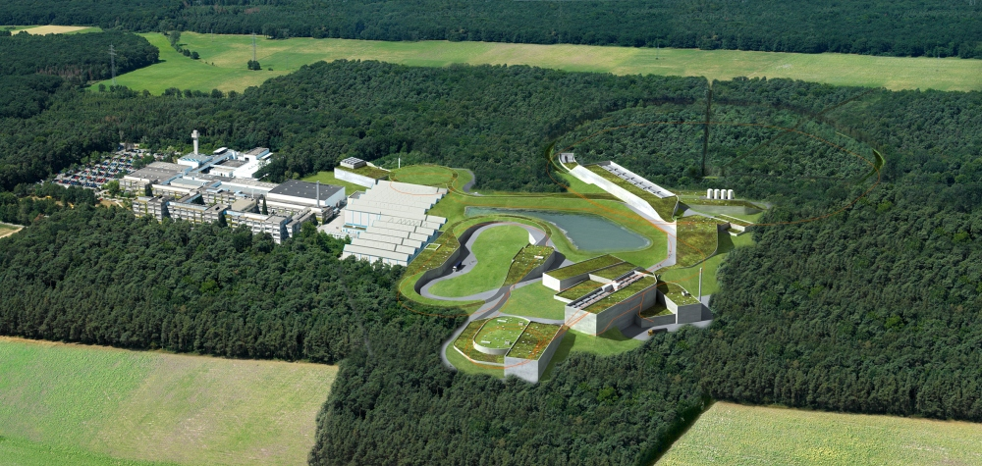
Naturwissenschaften
um die Goethe-Universität herum
Kleiner Feldberg: Taunus-
Observatorium
Riedberg
Beispiel Physik
Darmstadt-Wixhausen
GSI
Facility for Anti Ion Research
FAIR

Slide 9
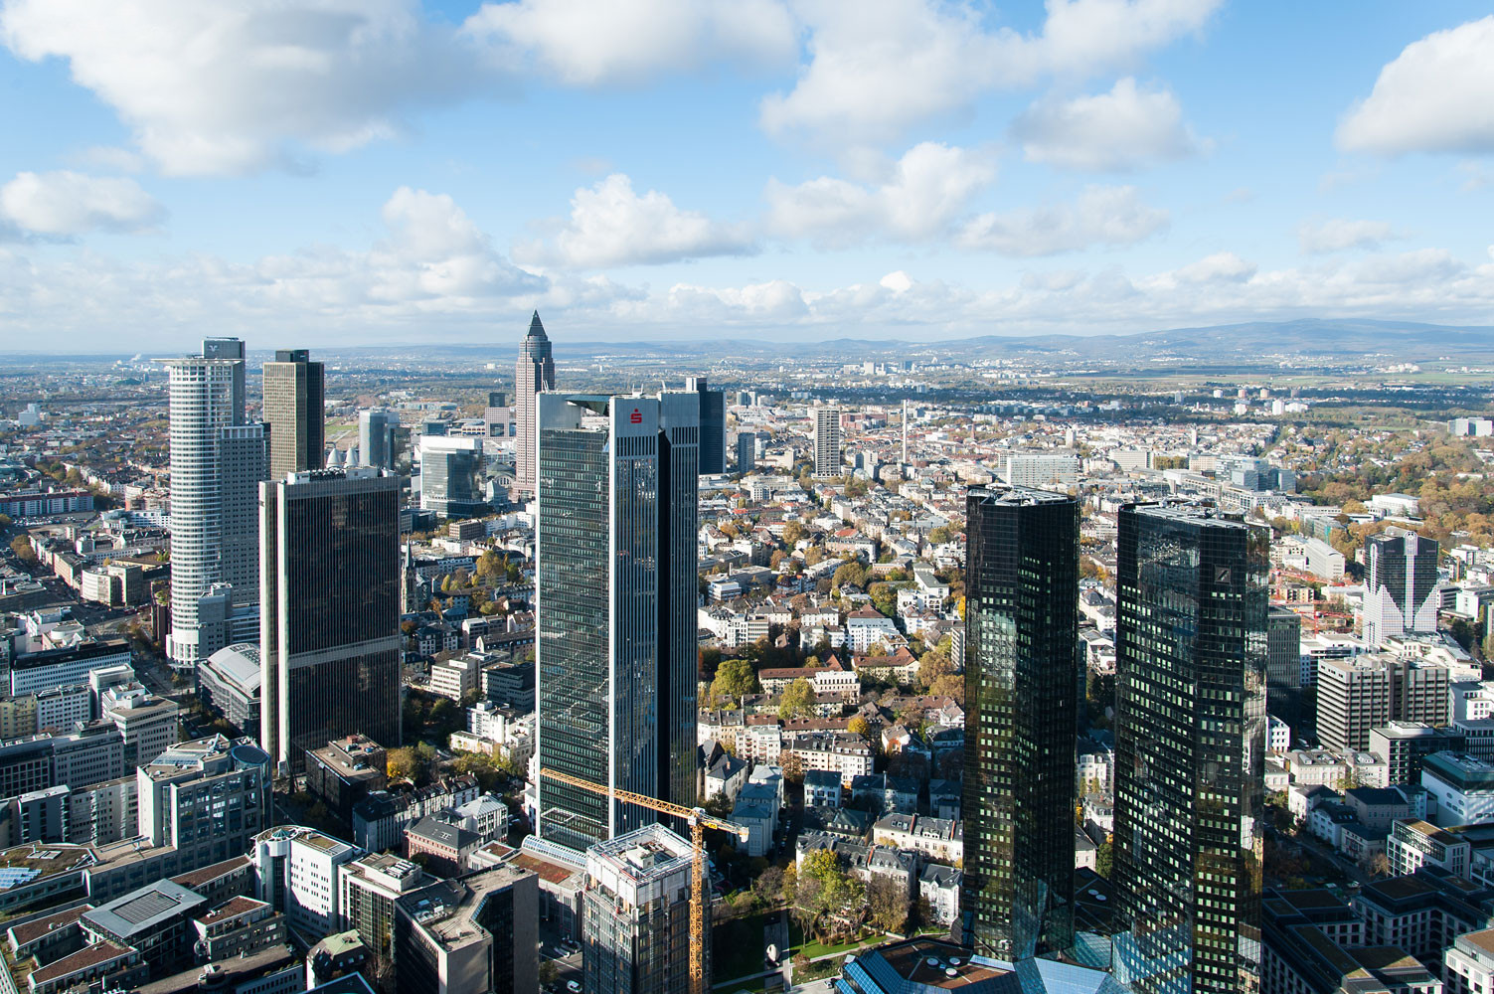
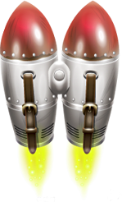
Mitarbeit bei RiedbergTV
Doppelzündung: Jetpacks

